Slide 1
Tabiiy fanlar
2-sinf

Slide 2
Amaliy mashg‘ulot. Mavzu: Tovushlarni hosil qilish

Slide 3
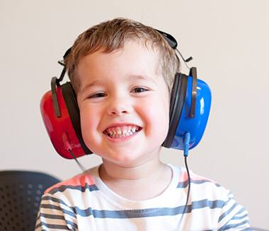
Tovush nima?
Tovush-mexanik energiyaning barcha joyga to‘lqinlar yordamida tarqalishidir. Kundalik turmushda tovush atamasini havoda tarqaluvchi va odam eshita oladigan to‘lqinlar majmui deymiz.

Slide 4
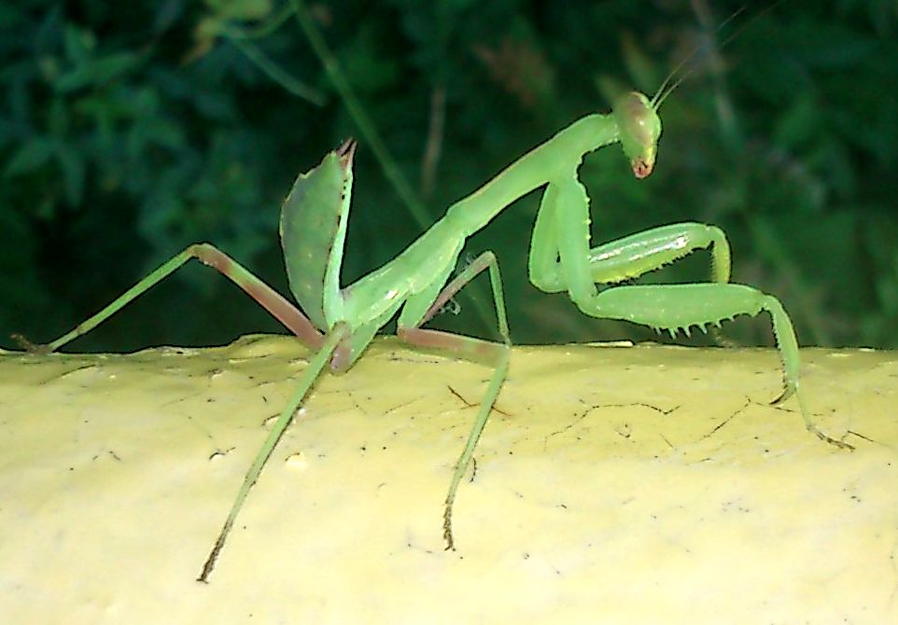
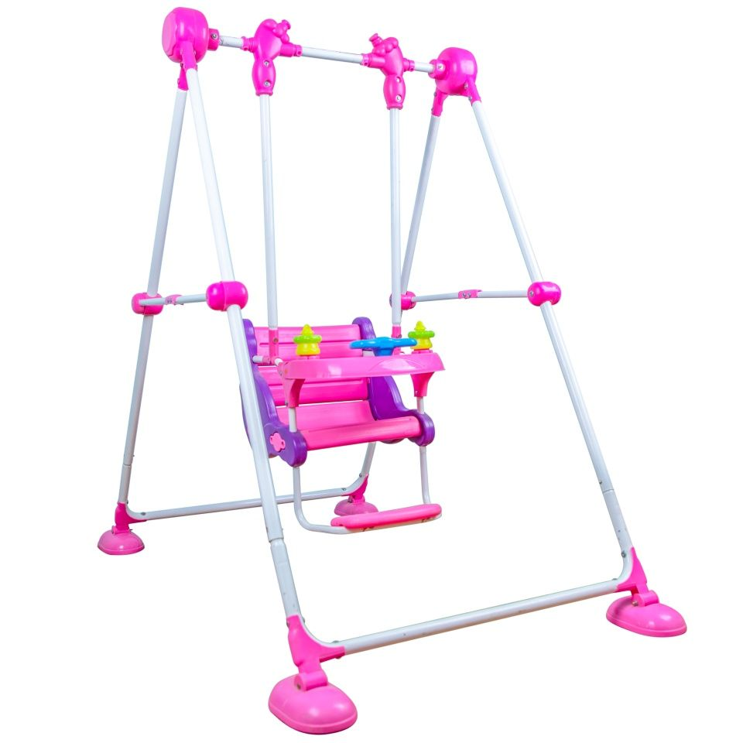
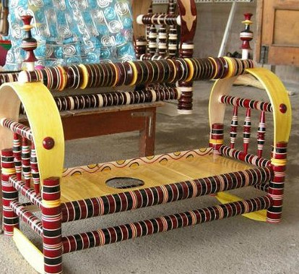

Slide 5
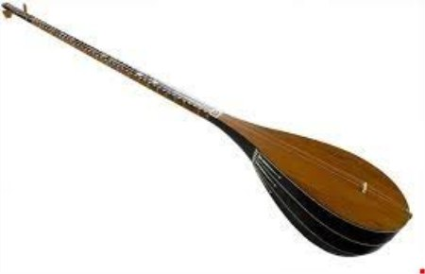
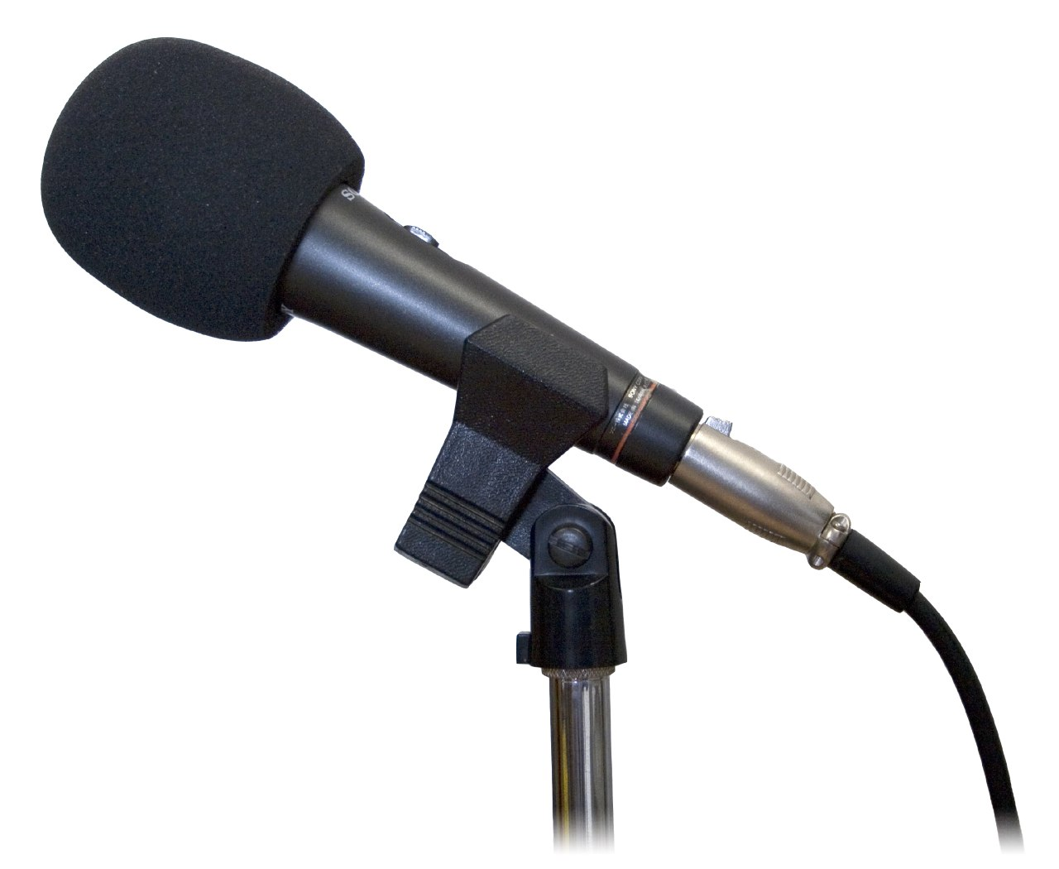
Tebranish nima?
Tebranish – muayyan vaqt oralig‘ida takrorlanib turadigan harakatlar.
Masalan: cholg‘u asboblari torlarini tebranishi, mikrafonda gapirilgandan so‘ng tovushning tebranishi yuzaga keladi.

Slide 6
Bizga kerak:
Bajarish tartibi:
Yog‘och chizg‘ich.
Metall chizg‘ich
Plastmassa chizg‘ich
! chizg‘ichlar uzunligi
30 cm dan kam
bo‘lmasin.
1. Yog‘och chizg‘ichni parta chetiga qo‘yib, uning bir uchidan bosib, ikkinchi uchini pastga yoki yuqoriga egib qo‘yib yuboring.
2. Tebranayotgan chizg‘ich hosil qilgan tovushni eshiting.
3. Tajribani metall chizg‘ich yordamida bajaring.

Slide 7
Bizga kerak:
Bajarish tartibi:
Yog‘och chizg‘ich.
Metall chizg‘ich
Plastmassa chizg‘ich
! chizg‘ichlar uzunligi
30 cm dan kam
bo‘lmasin.
4. Tebranayotgan metall chizg‘ich hosil qilgan tovushni eshiting.
5. Tajribani plastmassa chizg‘ich yordamida bajaring.
6. Tebranayotgan plastmassa chizg‘ich hosil qilgan tovushni eshiting.

Slide 8
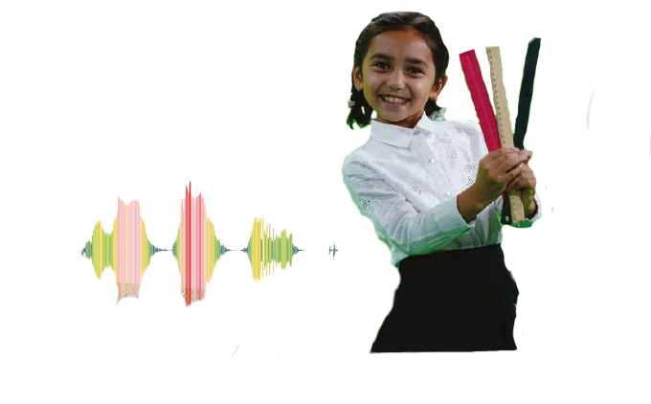
Turli chizg‘ichlardan chiqqan
tovushlar farq qiladimi?

Slide 9
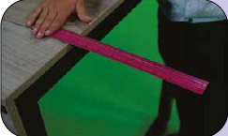
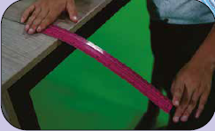
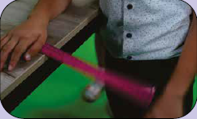
Yog‘och, metall va plastmassa chizg‘ichlar tebranganda tovushlar
turlicha eshitiladi. chizg‘ich tebra-
nishi kuchaytirilsa, chiqayotgan to-vush balandroq bo‘ladi.

Slide 10
Savollar:
1. Tovushlarni kuchaytirish mumkinmi?
2. Ko‘zingizni yumgan holda do‘stlaringizni tovushidan farqlay olasiz?

Slide 11
E’tiboringiz uchun rahmat!

